Slide 1
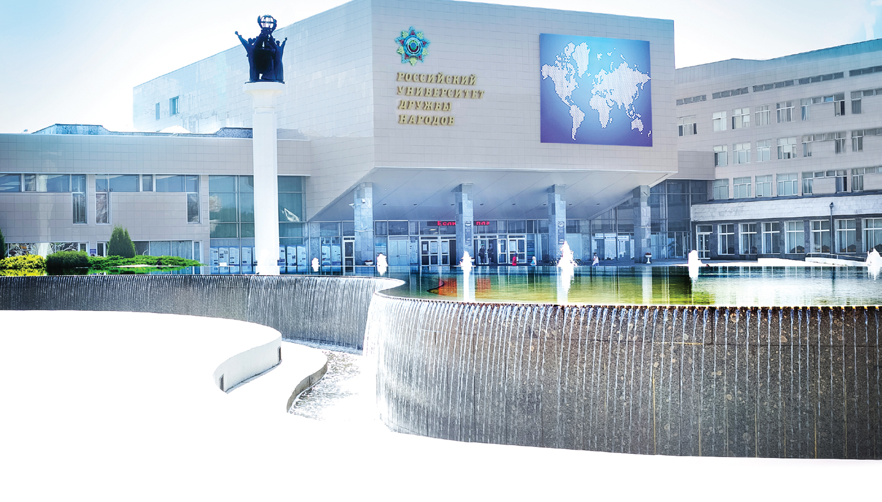
1.5.7. – ГЕНЕТИКА
биологические науки
Азова Мадина Мухамедовна – доктор биологических наук, профессор, заведующая кафедрой биологии и общей генетики РУДН

Slide 2
ПРОГРАММА АСПИРАНТУРЫ
ГЕНЕТИКА
Цель программы – подготовка кадров высшей квалификации (исследователей и преподавателей), способных осуществлять научно-исследовательскую деятельность в области биологических наук и, в частности, генетики, а также преподавательскую деятельность по образовательным программам высшего образования.
Срок обучения по образовательной программе, реализуемой в очной форме, составляет 4 года.
Руководитель программы - доктор биологических наук, профессор, заведующая кафедрой биологии и общей генетики медицинского института РУДН Азова Мадина Мухамедовна.

Slide 3
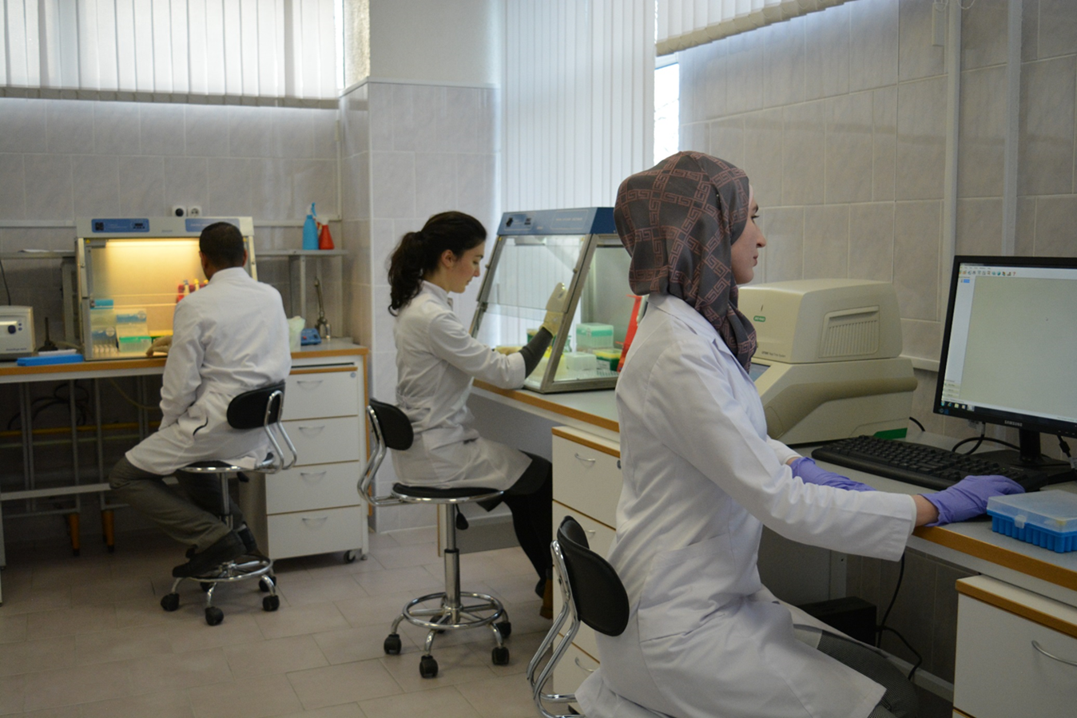

Slide 4
Вступительное испытание
Вступительные испытания по специальной дисциплине при приеме на обучение по программе подготовки научно-педагогических кадров в аспирантуре на специальность 1.5.7. «Генетика» проводятся в письменной форме по билетам.
Каждый билет включает 3 теоретических вопроса и 1 задачу.
На подготовку ответов на задания отводится 60 минут.

Slide 5
Вступительное испытание
Билет оценивается из 100 баллов.
За полный правильный ответ на задание начисляется 25 баллов, при оценивании частично правильного ответа учитывается правильная часть ответа в процентном отношении.

Slide 6
Вступительное испытание
На экзамене необходимо:
продемонстрировать знание основных биологических закономерностей
продемонстрировать владение профессиональными знаниями и терминологией в области генетики
уметь решать генетические задачи
уметь в понятной форме, последовательно и непротиворечиво обосновать и письменно изложить ход своих рассуждений при решении задач и ответах на вопросы

